Slide 1
柯里化：整体到部分。反柯里化呢？

Slide 2
柯里化
柯里化：柯里化是将一个N元函数转换为N个一元函数，它持续的返回一个新的函数，直到所有的参数用尽为止，然后柯里化链中最后一个函数被返回并且执行时，才会全部执行
元：指的是函数参数的数量
一句话：柯里化其实就是一种函数转换，多元函数转换为一元函数

Slide 3
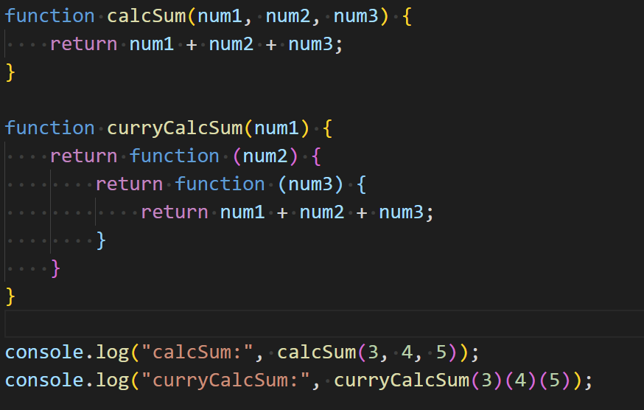
简单的例子

Slide 4
实现通用柯里化
接受一个需要柯里化的方法
存放每次函数调用的参数
参数数目不够原函数参数数目，不调用原函数，返回新的函数继续接受下一个参数。反之调用函数

Slide 5
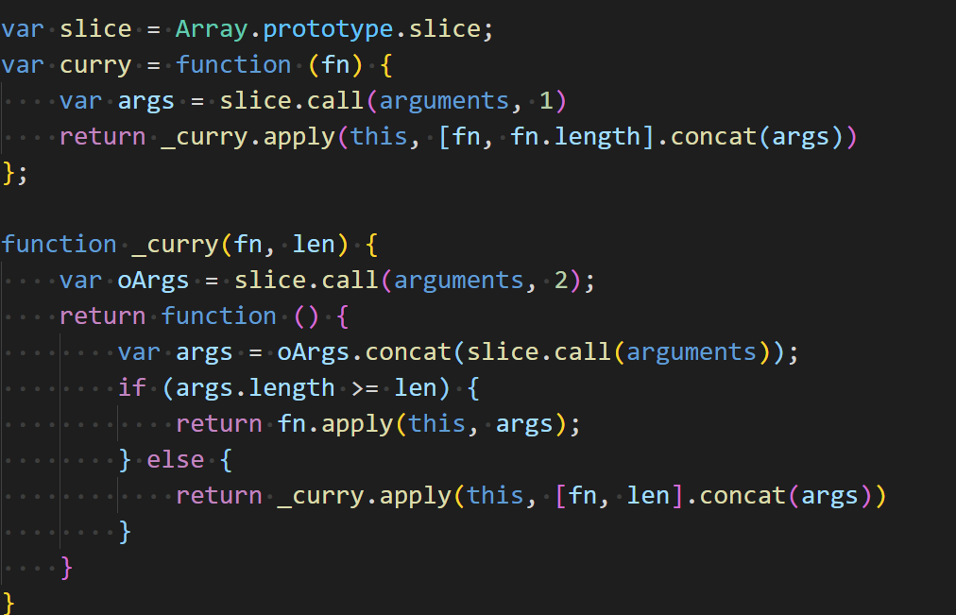
智能版本

Slide 6
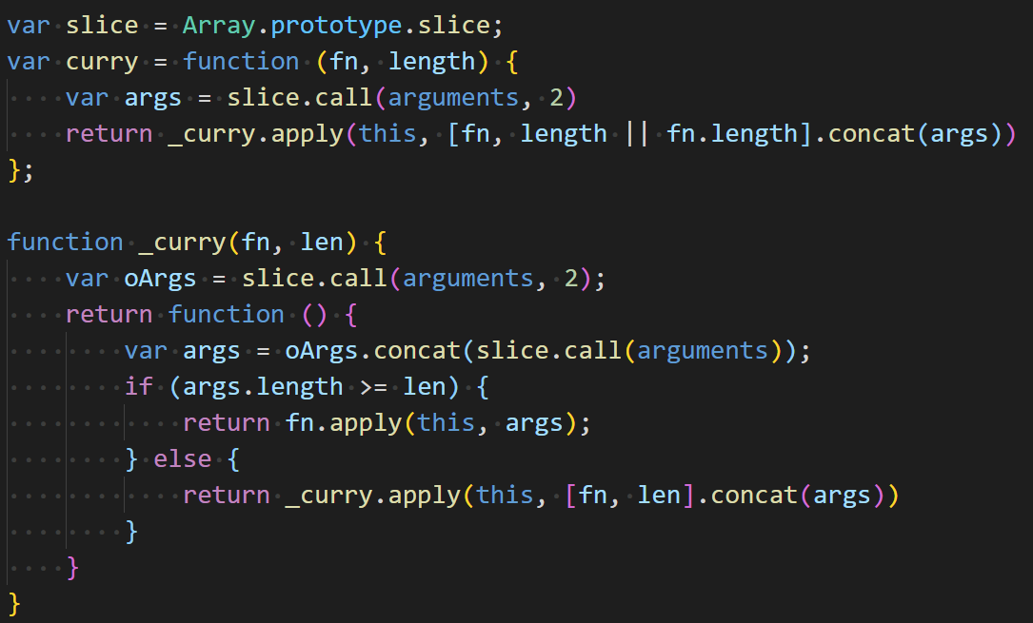
手动+智能版本

Slide 7
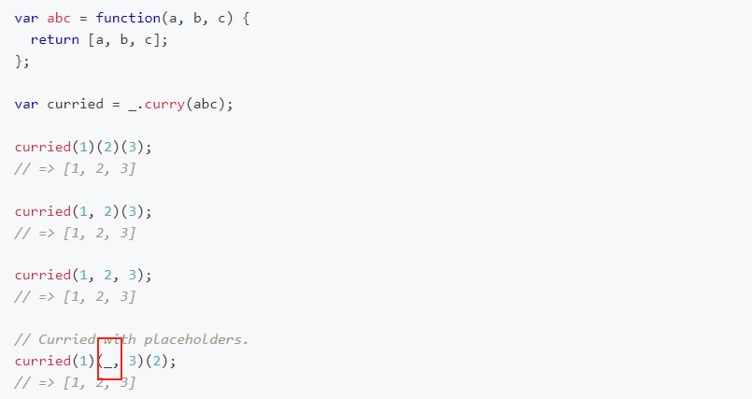
占位符版本

Slide 8
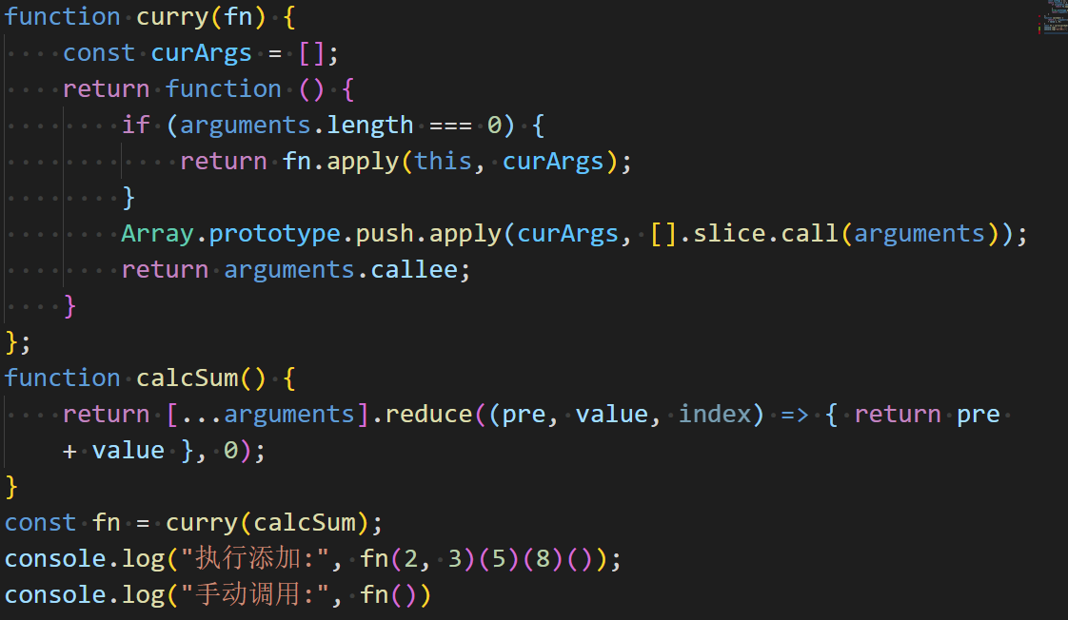
变体：主动调用版本

Slide 9
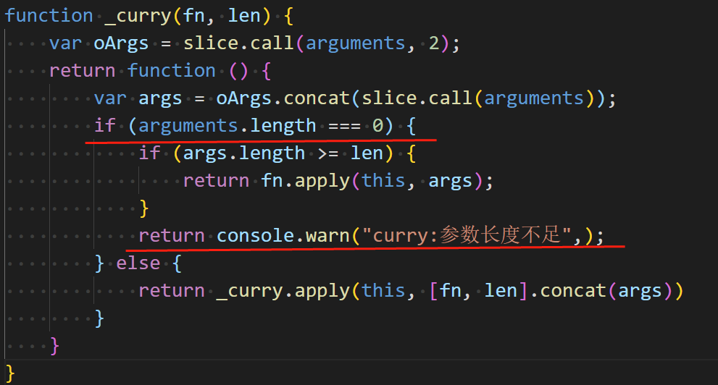
变体改进：主动调用版本

Slide 10
柯里化的作用
参数复用， 逻辑复用
延迟计算/执行

Slide 11
什么是偏函数
偏函数就是固定一部分参数，然后产生更小单元的函数
简单理解就是：分为两次传递参数

Slide 12
偏函数与柯里化的区别
柯里化是将一个多参数转换为单参数的函数，将一个N元函数转换为N个一元函数。
偏函数是固定一部分参数（一个或者多个参数），将 一个N元函数转换成一个N-X函数

Slide 13
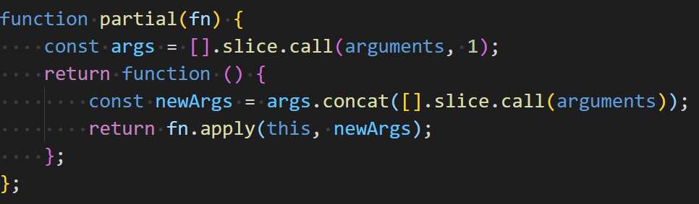
通用偏函数

Slide 14
反柯里化
一句话就是：非我之物，为我所用。 是一种拿来主义。
反柯里化的作用就是扩大适用性，使原来作为特定对象所拥有的功能的函数可以被任意对象所用。

Slide 15
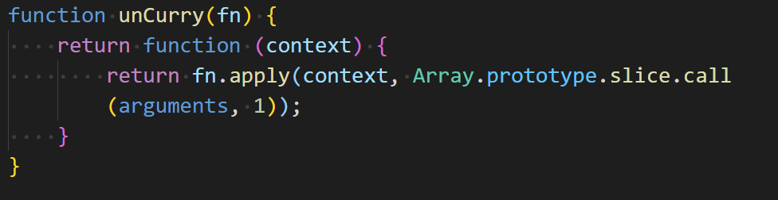
反柯里化实现

Slide 16
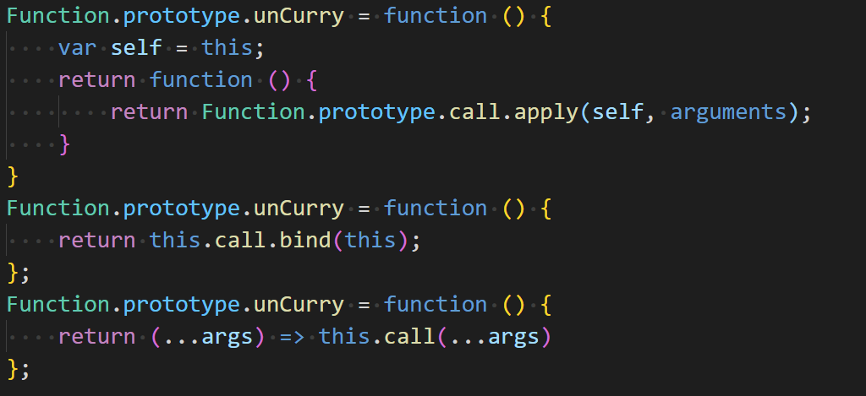
反柯里化其他版本

Slide 17
反柯里化使用场景
借用数组方法
复制数组
发送事件

Slide 18
课后练习
柯里化实现占位符功能

